Slide 1

基于卷积神经网络的手写体识别问题
汇报人： | 宋子源
学号： | 249167
日期： | 2025/06/16

Slide 2
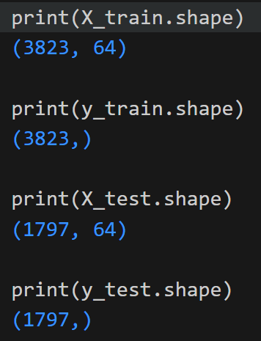
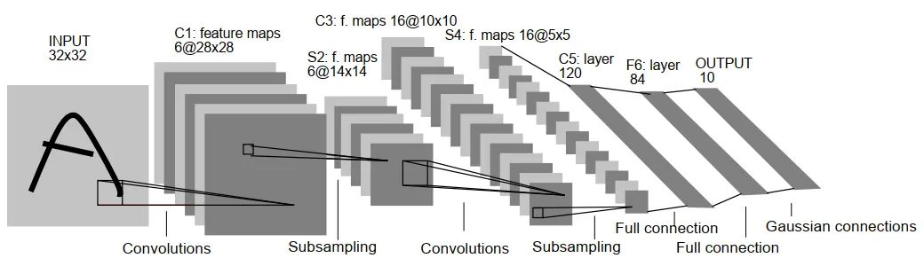
基本问题描述
手写体分类
基于UCI机器学习数据库中的手写数字数据集，对0-9这10个手写体数字图像进行分类和识别。
不依赖任何现成的机器学习库函数，仅使用Numpy实现模型的训练和测试过程。
输入格式：
变换为 (1, 8, 8) 形式。
像素值缩放到[0,1]区间。
输出格式：
类别标签转换为10维的独热码。

Slide 3
网络结构设计
网络结构设计
单通道 8*8
32通道 6*6
32通道 3*3
64通道 1*1
128*1*1
64*1*1
10
卷积
不补边
平均
池化
卷积
不补边
Leaky
Relu
Leaky
Relu
Leaky
Relu
Leaky
Relu
代码开源：https://github.com/songziyuanszy/Neural-Networks

Slide 4
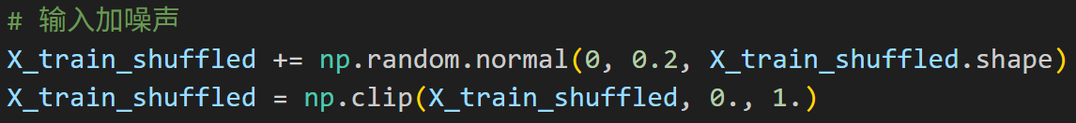
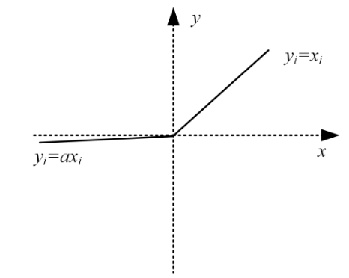
改进点
卷积核，通道，步长， 适应性调整
输入数据叠加噪声
因为 图片8*8 结构，所以仅用 3*3卷积 足够。
1-32-64 逐层提取深层次特征。
中心最重要，不补边，步长为1
训练集加高斯噪声，提升泛化能力。
学习率动态递减
激活函数由Sigmoid/Tanh改为LeakyReLU
随训练进程递减至0，保证收敛性，
快速达到高性能。
Sigmoid/Tanh 前向和梯度回传计算量太大。
ReLU负梯度消失，GeLU太麻烦；
LeakyReLU优点多。
损失函数用稳定形式的Softmax交叉熵
权重稳定初始化策略
替代传统MSE，多分类任务收敛速度更快。
采用e（y-max）形式，比一般Softmax交叉熵梯度更稳定。
采用He初始化方法，避免前期的梯度消失和爆炸。
（Kaiming He，ICCV 2015）

Slide 5
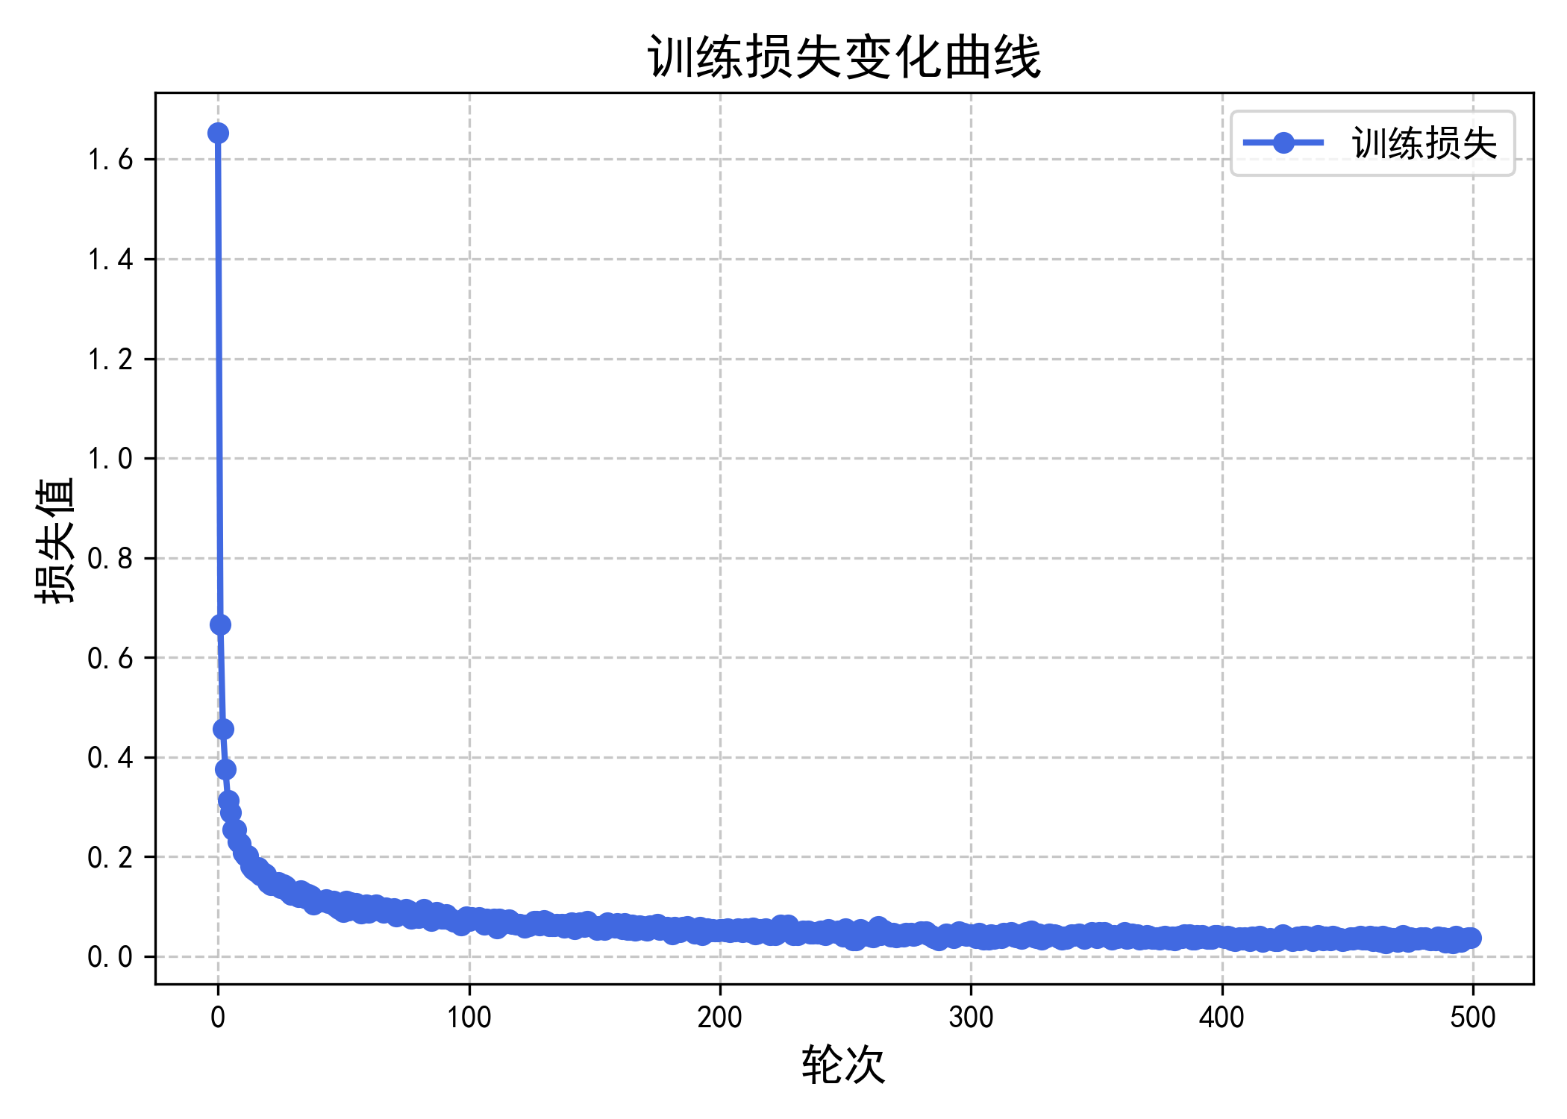
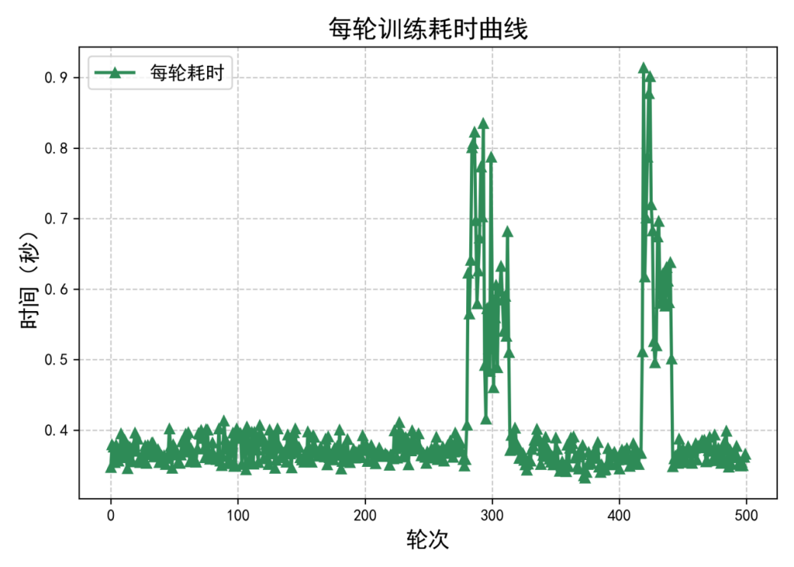
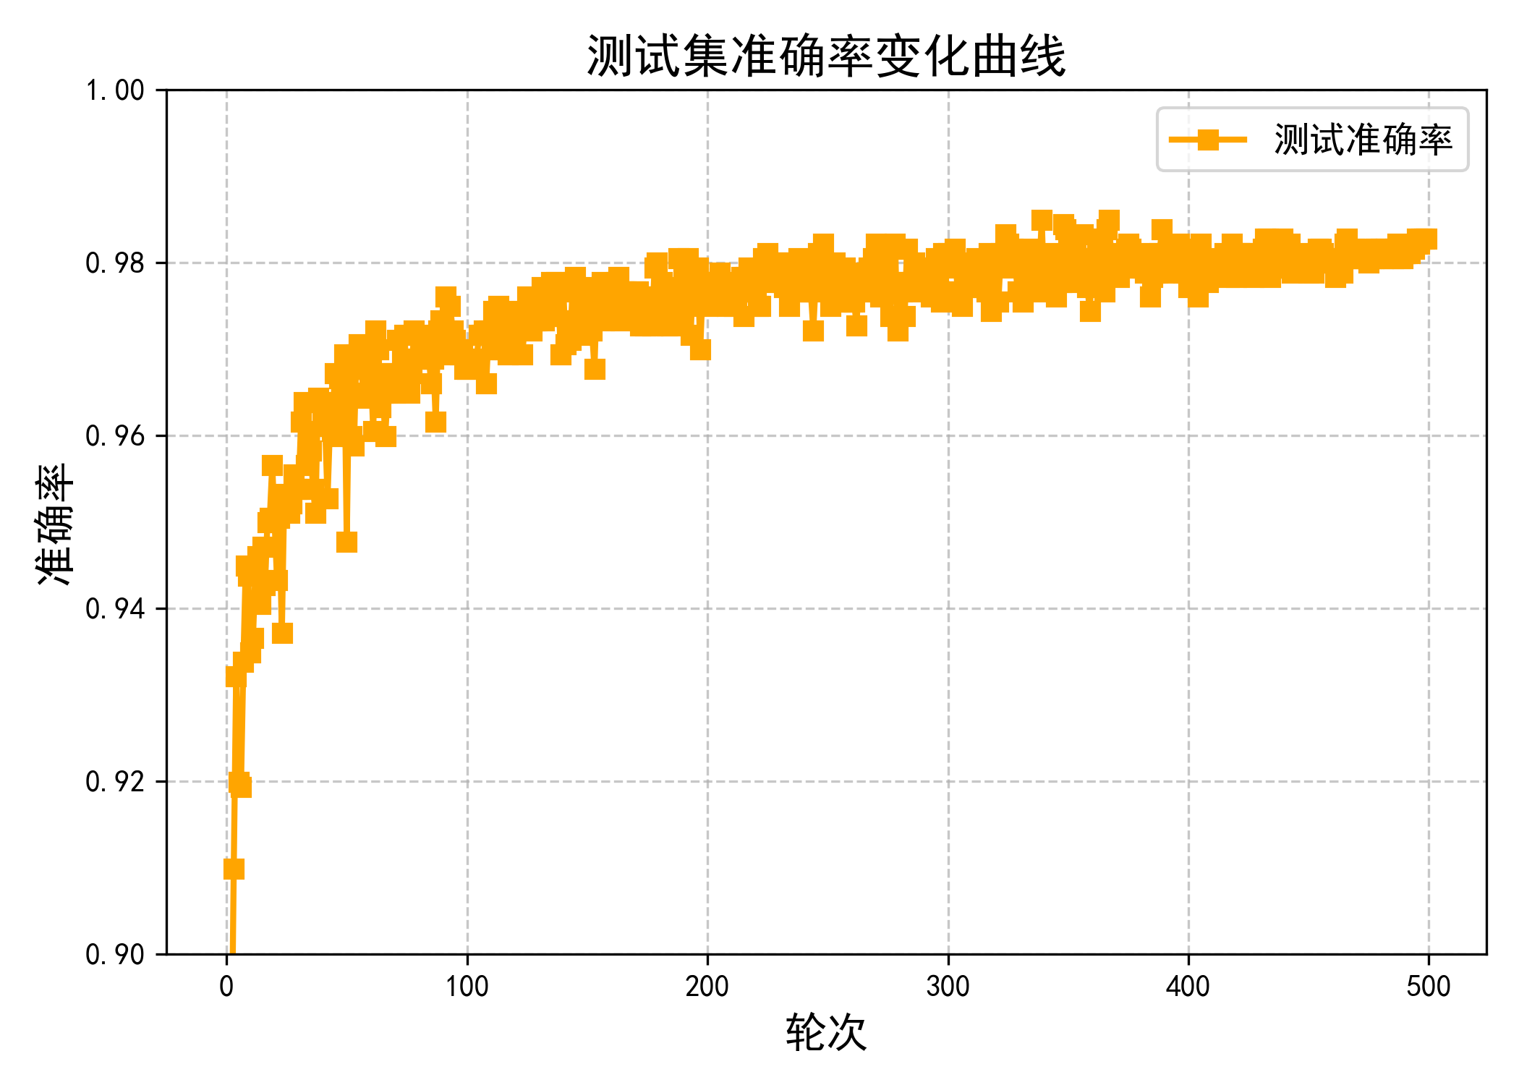
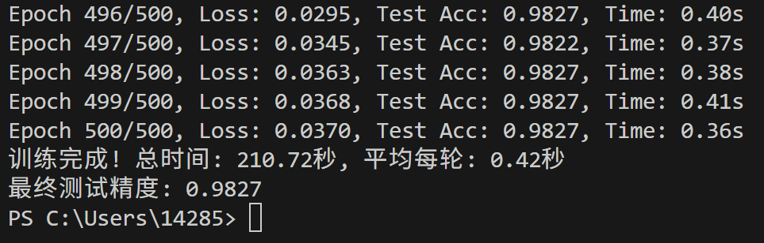
实验结果
40秒训练，达到测试集97%准确率。
用时210秒，最终准确率98.27%。

Slide 6
消融实验
数据噪声的影响
学习率递减的影响
方法：将高斯噪声方差分别设置为0、0.1、0.2、0.3、0.4、0.5，分别记录测试集准确率。
结论：适度的数据扰动可提升模型泛化能力，噪声过大则适得其反。
方法：分别采用恒定学习率和递减学习率两种方案，比较最终测试集准确率。
结论：后期逐步降低学习率能帮助模型在损失函数低谷附近更细致优化，但对本模型提升幅度有限。
噪声程度 | 测试集准确率
不加噪声 | 96.61%
加噪声（方差0.1） | 97.83%
加噪声（方差0.2） | 98.27%
加噪声（方差0.3） | 97.89%
加噪声（方差0.4） | 97.16%
加噪声（方差0.5） | 95.88%
学习率 | 测试集准确率
固定学习率 | 98.02%
学习率递减 | 98.27%

Slide 7
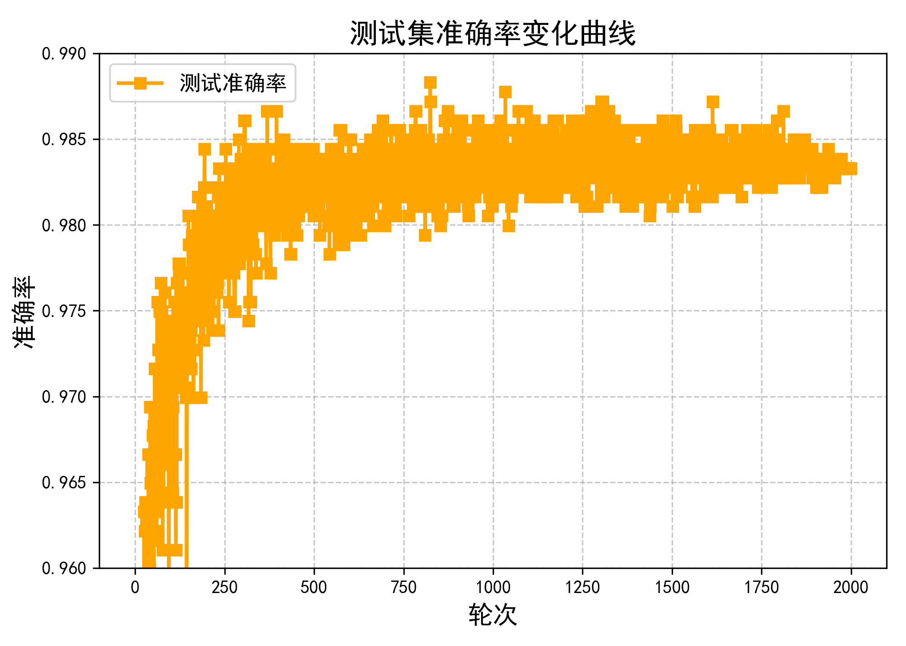
消融实验
批量学习的影响
模型复杂度与过拟合
方法：分别设置了16、32、64、128四种批量大小进行对比。
结论：较小批量可增加参数更新的多样性，有利于模型更好的泛化能力，而大批量更有利于训练加速但易损失部分泛化性能。
模型复杂度没有太大，无需划分验证集（早停避免过拟合）。
批量学习 | 测试集准确率 | 500轮时间
16 | 98.39% | 283秒
32 | 98.27% | 199秒
64 | 97.55% | 133秒
128 | 96.88% | 129秒
训练轮次 | 测试集准确率
500轮 | 98.27%
2000轮 | 98.40%

